Slide 1

Terahercna SPEKTROSKOPIJA STRONCIJEVog TITANATA
Noah Somun
Mentor: doc. dr. sc. Damjan Pelc
Fizički odsjek, Prirodoslovno-matematički fakultet, Sveučilište u Zagrebu

Slide 2
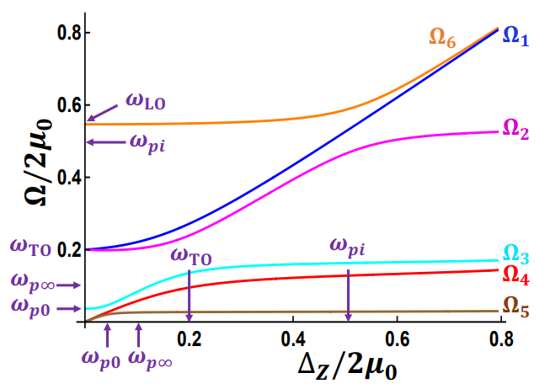
Uvod
Uvod
Uzorci
Metode
Rezultati
Zaključak
Stroncijev titanat, SrTiO₃, STO
prvi nekonvencionalni supravodič
nepoznat mehanizam supravodljivog sparivanja
prijedlog: elektron-fonon vezanje potpomognuto spin-orbit vezanjem
rezultira promjenom modova u magnetskom polju, iz koje se može izračunati jačina vezanja
A. Kumar et al., Phys. Rev. B 105, 125142 (2022)

Slide 3
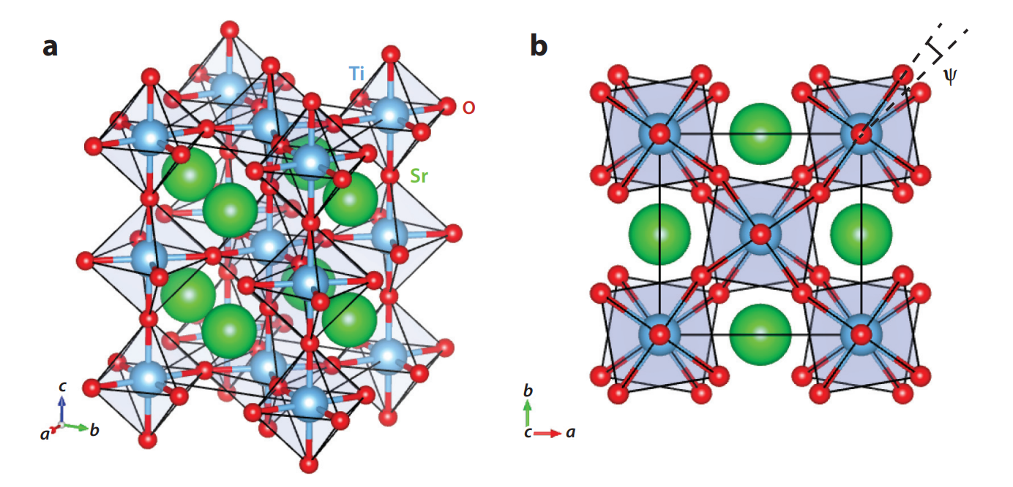
Karakteristike STO-a
Uvod
Uzorci
Metode
Rezultati
Zaključak
proziran i bezbojan poluvodič
sobna temperatura: kubična struktura, a = 3.9053 Å
antiferodistortivan prijelaz na T_{AFD} = 105 K:
postaje tetragonalan, c/a = 1.0005
trostruko degenerirani meki mod
singlet oko c osi
dublet oko a i b osi
C. Collignon et al., Annu. Rev. of Condens. Matter Phys. 10, 25 (2019)

Slide 4
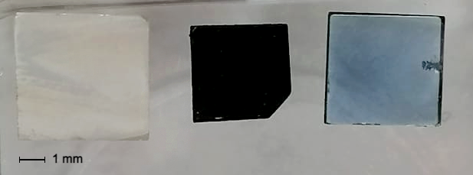
Uzorci
Uvod
Uvod
Metode
Uzorci
Uzorci
Metode
Rezultati
Rezultati
Zaključak
Zaključak
STO-OVD
STO-Nb
dopiran vakancijama kisika
dobiven grijanjem u vakuumu uz prisustvo titanija, dva sata na 800 °C i sat vremena na 1000 °C
n ~ 5·10¹⁸ - 10¹⁹ cm⁻³
0.2 % dopiran niobijem
n ~ 3·10¹⁹ cm⁻³
Nedopirani STO za usporedbu te STO-Nb i STO-OVD korišteni u mjerenjima.

Slide 5
Metode
Uvod
Uzorci
Metode
Rezultati
Zaključak
kvazioptički spektrometar za daleko infracrveno područje
kontinuirana mjerenja apsorbirane snage u rasponu frekvencija ∼ 50-800 GHz, s vrlo visokom frekventnom rezolucijom i osjetljivošću
prilagodba teorijske krivulje na normirane podatke

Slide 6
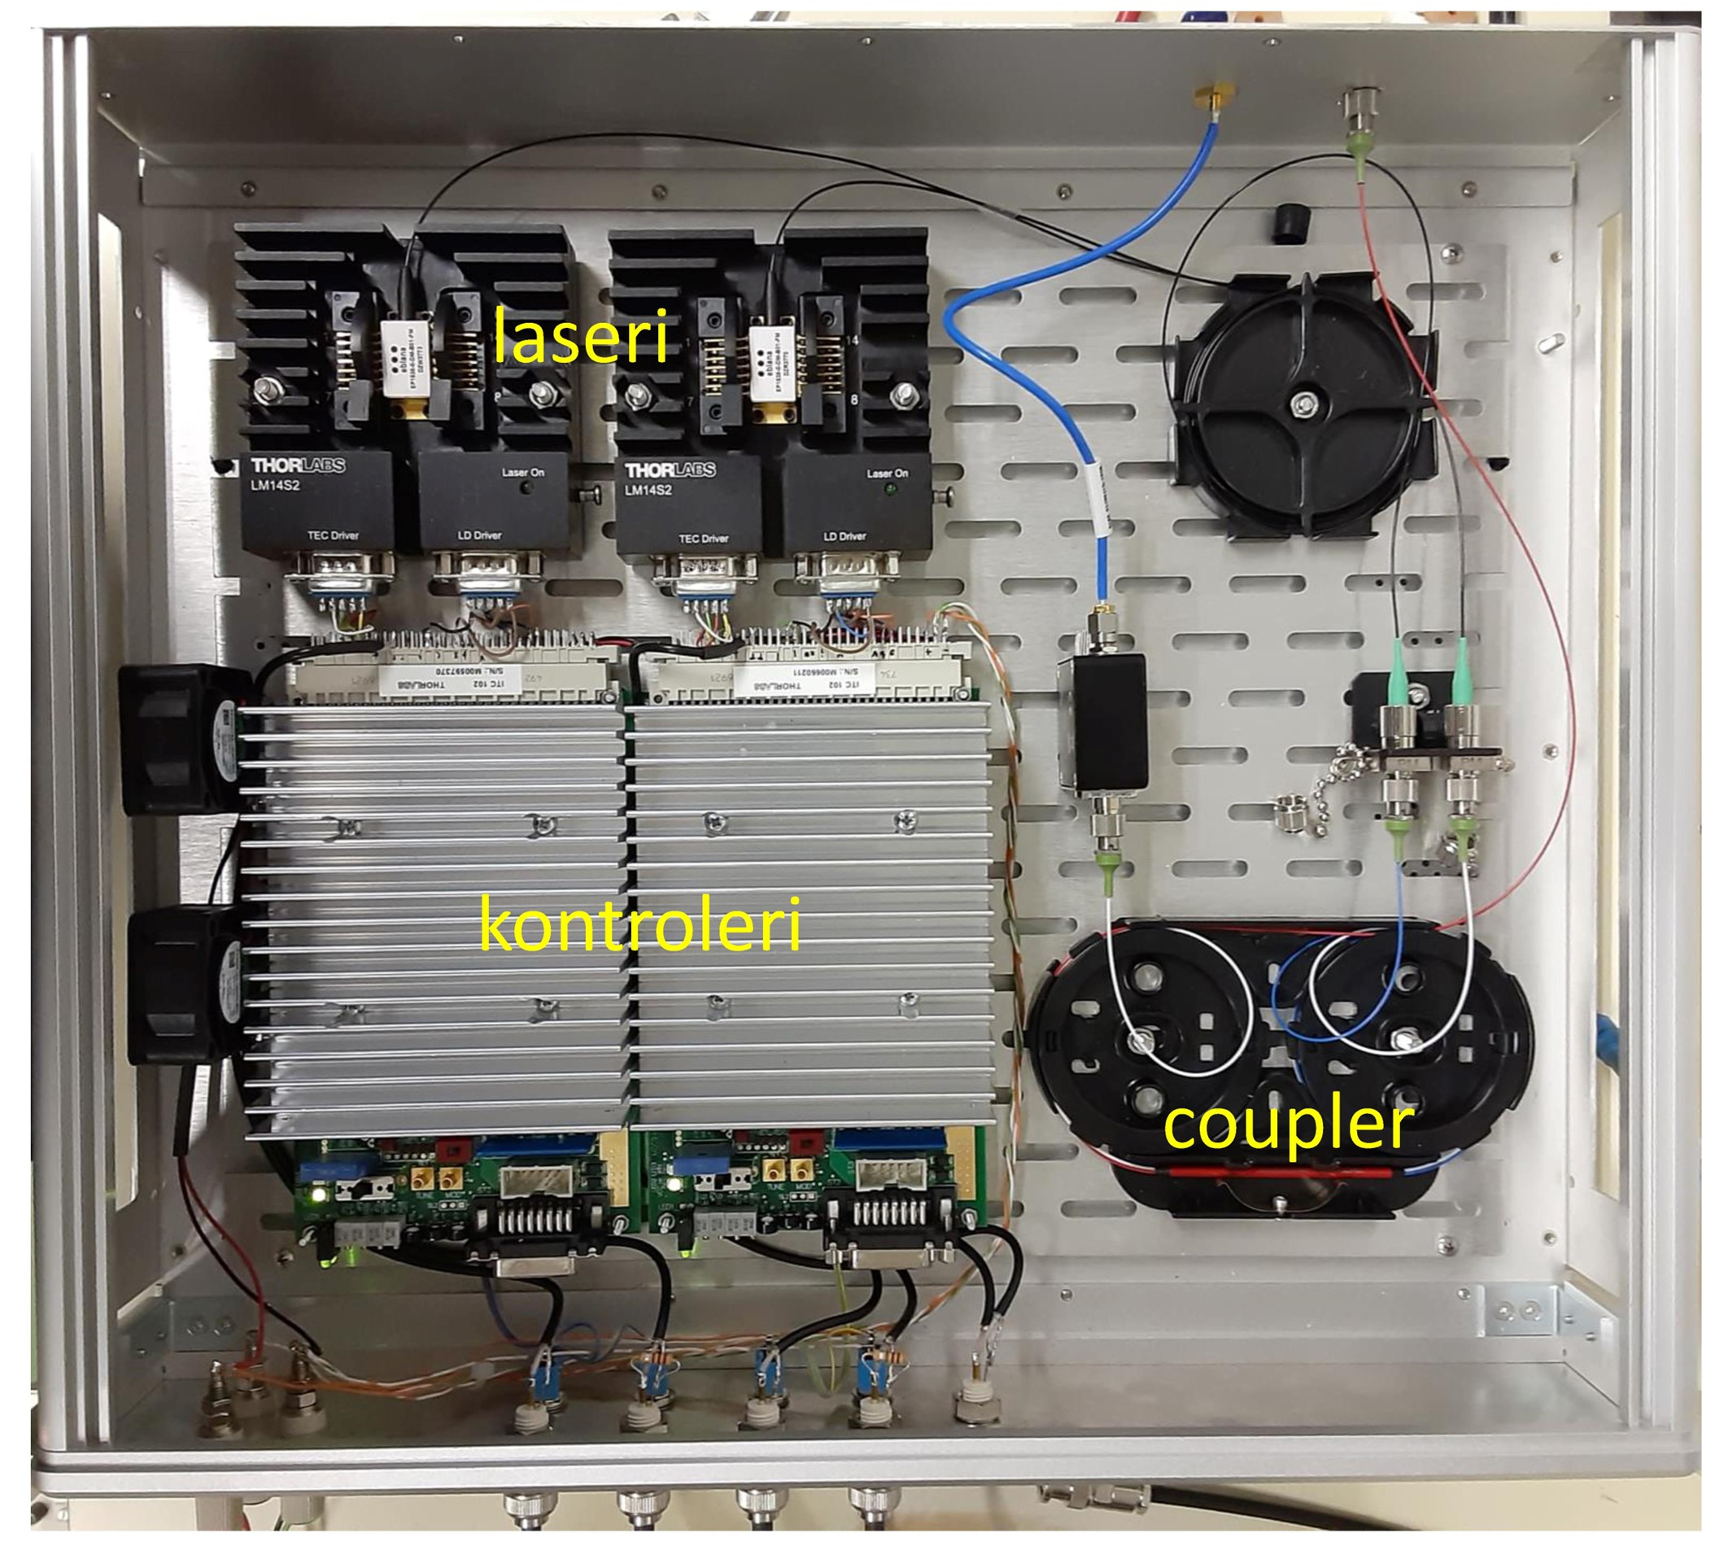
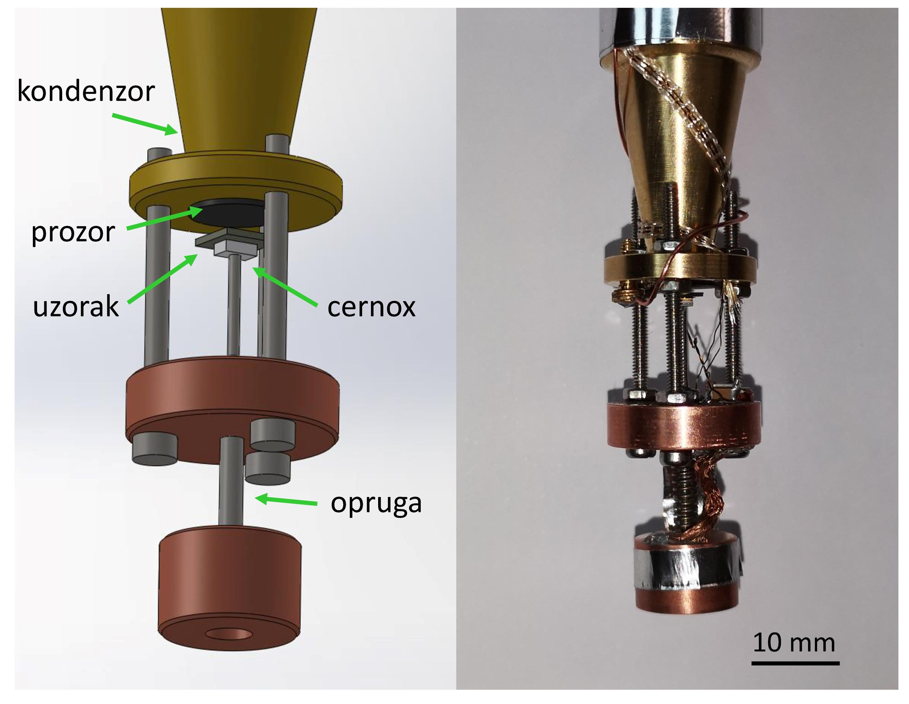
Spektrometar
Uvod
Uzorci
Metode
Rezultati
Zaključak
izvor zračenja, fotomikser
izravna termalna detekcija apsorbirane snage

Slide 7


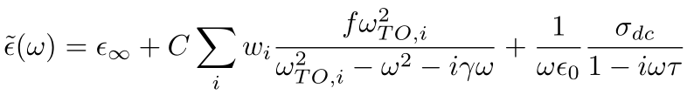



Obrada podataka
Uvod
Uzorci
Metode
Rezultati
Zaključak
apsorbirana snaga:
normirani koeficijent apsorpcije:
dielektrična funkcija:
indeks loma:

Slide 8
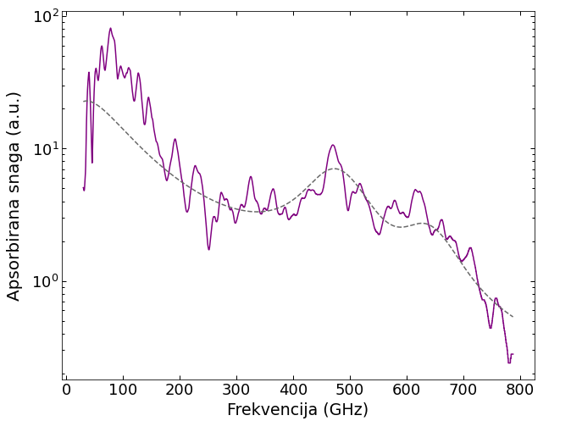
REZULTATI
Uvod
Uzorci
Metode
Rezultati
Zaključak
STO-Nb H = 0 T
T = 1.5 K
STO-Nb: helij-4 kriostat
STO-OVD: cryo-free sustav
pozadina umanjena normiranjem

Slide 9
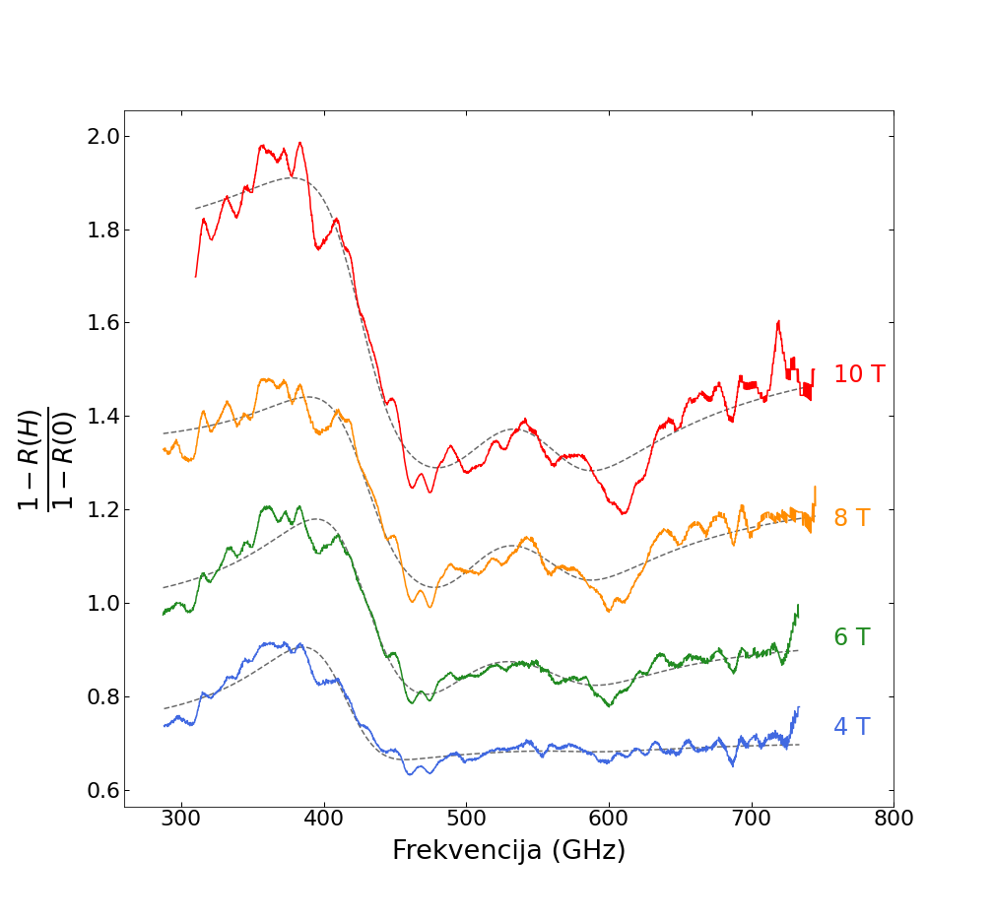
STO-Nb
Uvod
Uzorci
Metode
Rezultati
Zaključak

Slide 10
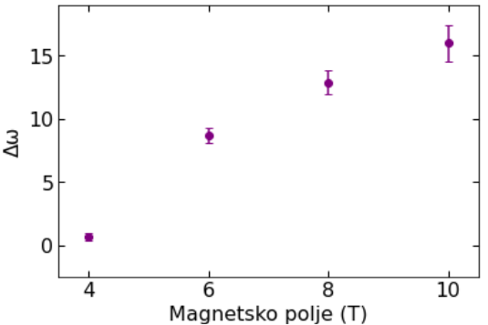
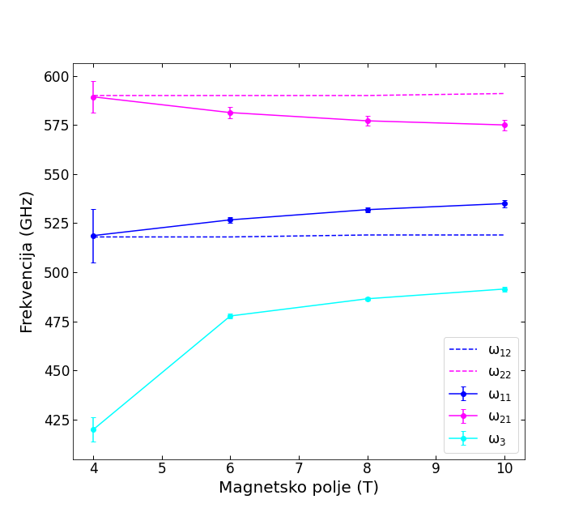
STO-Nb
Uvod
Uzorci
Metode
Rezultati
Zaključak
Podsjetnik:

Slide 11
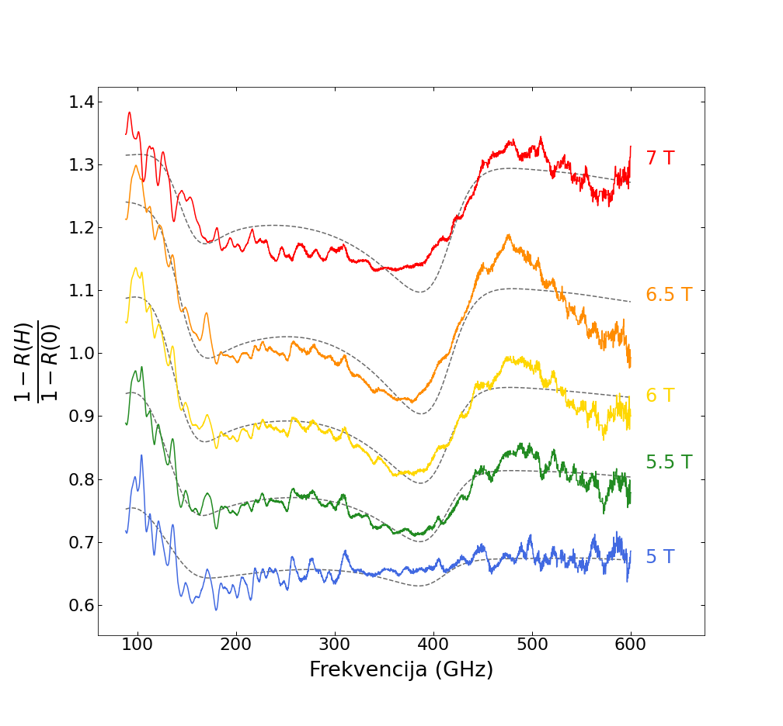
STO-OVD
Uvod
Uzorci
Metode
Rezultati
Zaključak

Slide 12
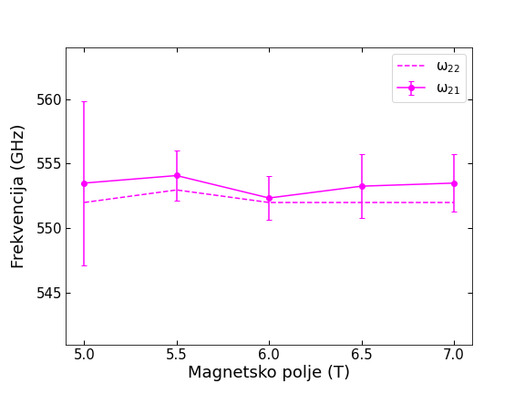
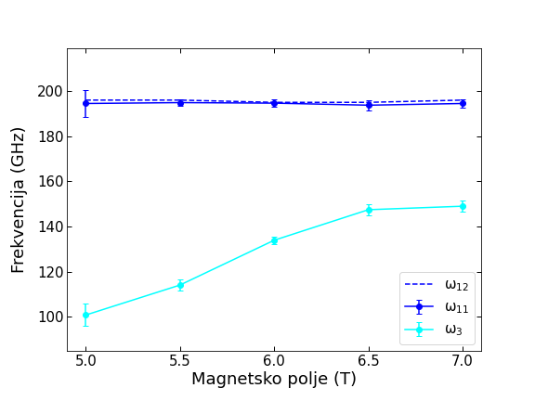
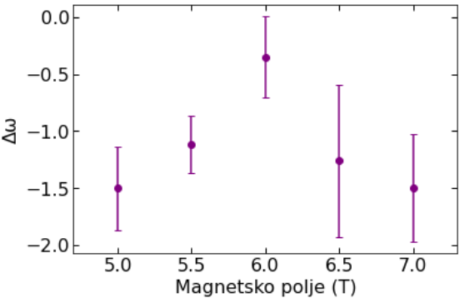
STO-OVD
Uvod
Uzorci
Metode
Rezultati
Zaključak

Slide 13
ZAKLJUČAK
Uvod
Uzorci
Metode
Rezultati
Zaključak
STO-Nb: oblik i frekvencije modova se očekivano mijenjaju kroz magnetska polja
STO-OVD: promjene nisu toliko vidljive zbog slabijeg magnetskog polja i manjeg dopiranja
temelj za daljnja kvantitativna istraživanja vektorskog elektron-fonon vezanja pri jačim magnetskim poljima
doprinos objašnjenju supravodljivosti u stroncijevom titanatu

Slide 14
Hvala na pažnji!

